Slide 1
Орган слуха

Slide 2
“Самая большая роскошь на земле –
роскошь человеческого общения”
Антуан де Сент-Экзюпери

Slide 3
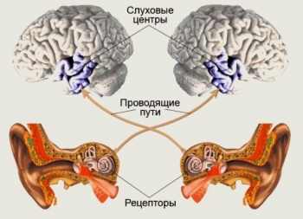
Слуховой анализатор

Slide 4
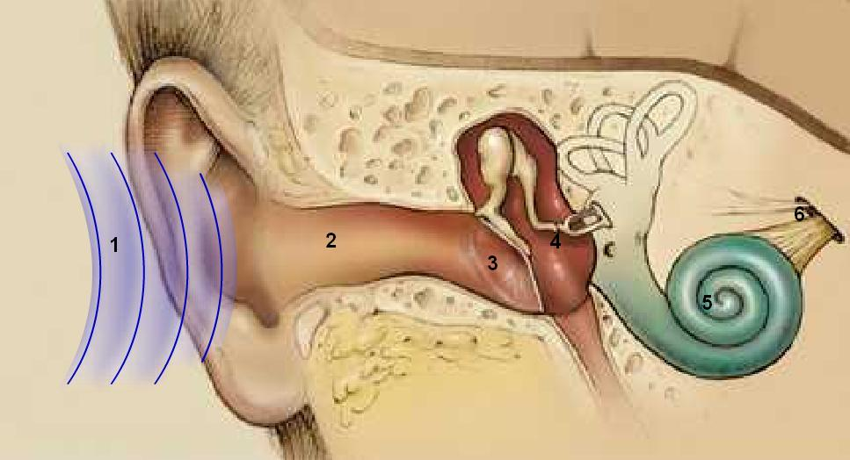

Slide 5
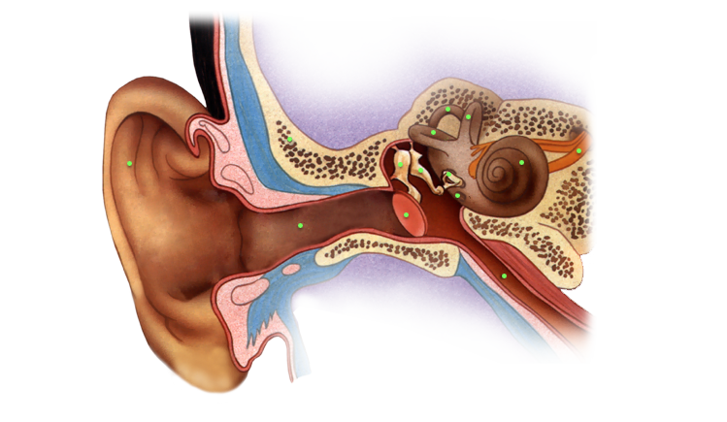
Строение органа слуха
Наружное ухо
Среднее ухо
Внутреннее ухо
Слуховой нерв

Slide 6
Наружное ухо
Ушная раковина
Барабанная перепонка
Наружный слуховой проход

Slide 7
Наружное ухо
Состоит из ушной раковины и наружного слухового прохода, который уходит вглубь височной кости.
В конце наружного слухового прохода находится туго натянутая барабанная перепонка.
Звуковые волны вызывают ее колебания.
Чем выше звук, тем больше частота колебаний.

Slide 8
Среднее ухо
Названа в честь
итальянского врача и анатома Б. Эустахио
Евстахиева труба
Молоточек
Наковальня
Стремечко
Слуховые косточки

Slide 9
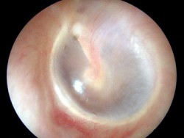
Среднее ухо
находится за барабанной перепонкой.
Оно заполнено воздухом. Узкий канал − слуховая трубка − соединяет среднее ухо с носоглоткой. Через этот канал воздух из окружающей среды попадает в полость среднего уха. Поэтому давление воздуха на барабанную перепонку с обеих сторон одинаково.
Барабанная перепонка

Slide 10
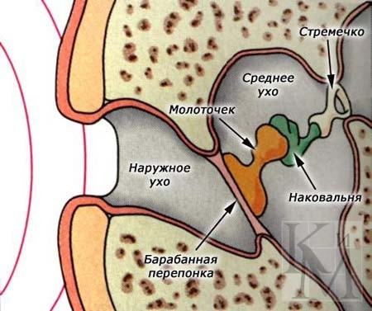
За барабанной перепонкой расположены три косточки (слуховые): молоточек, наковальня и стремя. Молоточек соединен с барабанной перепонкой, а стремя упирается в другую эластичную перепонку, затягивающее овальное окно.

Slide 11
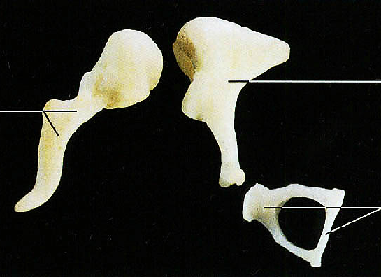
Через молоточек, наковальню и стремя колебания барабанной перепонки передается перепонке овального окна. Благодаря слуховым косточкам размах колебаний уменьшается, зато сила их увеличивается.
Наковальня
Молоточек
Стремечко

Slide 12
Внутреннее ухо
Система полостей извитых каналов −
костный лабиринт
Полукружные каналы
улитка

Slide 13
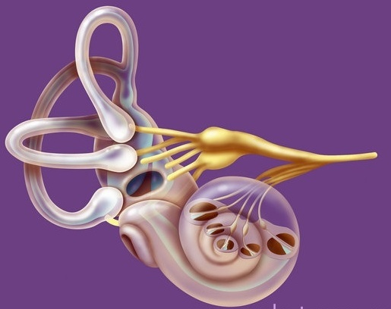
Внутреннее ухо расположено в глубине височной кости, вдающейся в полость черепа. Эта система полостей извитых каналов − костный лабиринт. В нем расположен перепончатый лабиринт, заполненный жидкостью. Функцию слуха выполняет спирально завитая улитка.
Остальные части внутреннего уха играют роль равновесия тела.

Slide 14
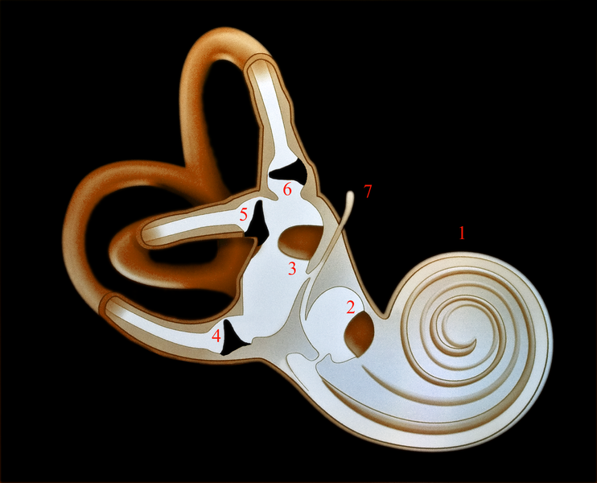
Колебания перепонки овального окна передаются жидкости, заполняющей внутреннее ухо, она начинает колебаться с той же частотой. Вибрируя, жидкость раздражает рецепторы, которые расположены в улитке.

Slide 15
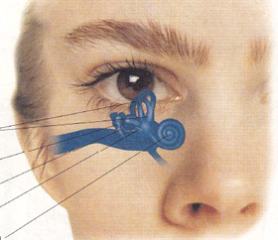
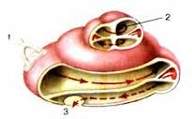
Улитка
Улитка располагается в передней части костного лабиринта
Вдоль канала улитки проходит перепончатая перегородка и разделяет его на два «этажа». Часть этой перегородки состоит из тоненьких волокон неодинаковой длины. На них опираются вспомогательные клетки − слуховые рецепторы, которые раздражает колеблющаяся жидкость в улитке. Под действием этого раздражения в рецепторах возникает раздражение, которые передаются по слуховому нерву в головной мозг.
2
1
3
- овальное окно
- вершина улитки
- круглое окно

Slide 16
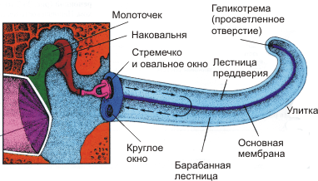

Slide 17
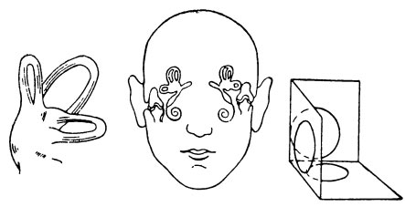
Орган равновесия
В лабиринте внутреннего уха, кроме улитки, имеются два маленьких мешочка − круглый и овальный, а также три полукружных канала, расположенных в трех взаимоперпендикулярных полостях. Мешочки и полукружные каналы образуют вестибулярный аппарат − орган равновесия.

Slide 18
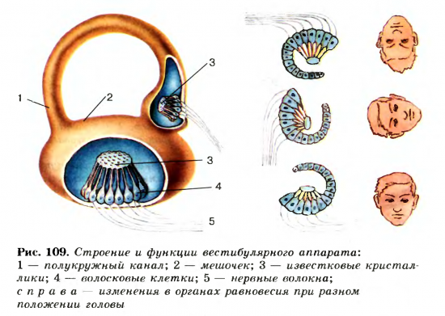
В стенках мешочков лежит множество клеток рецепторов,
каждый из которых имеет чувствительные волоски. На них расположены крохотные известковые кристаллики.
1 – полукружный канал
2 – мешочек
3 – известковые кристаллики
4 – волосковые клетки
5 - нервные волокна

Slide 19
При изменении положения тела жидкость раздражает те или иные рецепторы, возбуждение передается в головной мозг, сигнализируя о необычном положении тела.
Кристаллики своим давлением раздражают волоски определенных клеток,
и возбуждение от них проводится в кору больших полушарий (лечь, наклониться, встать).

Slide 20
Полукружные каналы отходят от овального мешочка. В них тоже находятся чувствительные клетки. Эти рецепторы раздражают жидкость, которой заполнены полукружные каналы. При изменении положения тела жидкость раздражает те или иные рецепторы, возбуждение передается в головной мозг, сигнализируя о необычном положении тела.

Slide 21
На наружном слуховом проходе находятся железы, которые выделяют липкое вещество − ушную серу. На ней оседают микробы и пыль. Это защитное приспособление.
Причины ослабления слуха:
Скопление ушной серы
Постоянный шум
Сильные звуки и т.д.

Slide 22
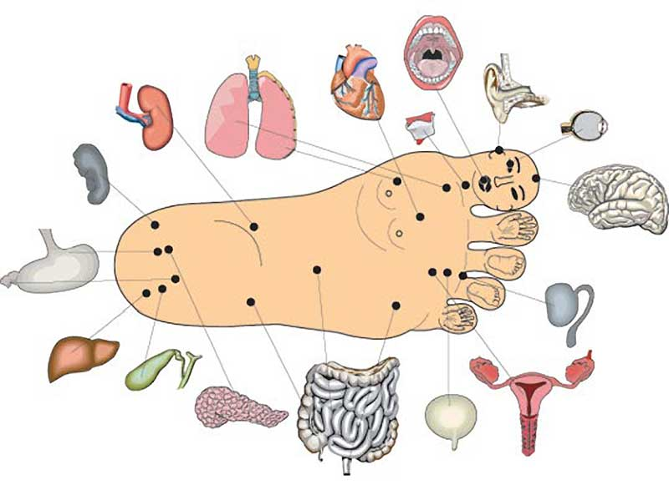

Slide 23
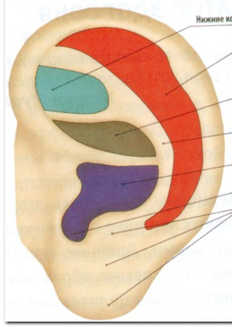
Нижние конечности
Верхние конечности
Брюшная полость
Позвоночник
Грудная клетка
Зона желёз
Область головы

